Slide 1
美洲華語第四冊
第四課（繁體）
老師請善用第四冊DVD

Slide 2
第一週

Slide 3
課前活動
討論推廌影片： 作麵不馬虎https://www.youtube.com/watch?v=I4BUta5yHvw

Slide 4
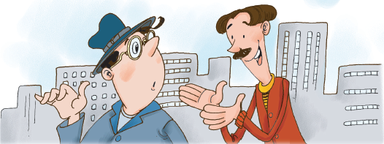
課文：我不姓王 （聽一聽）

Slide 5
聽一聽

Slide 6
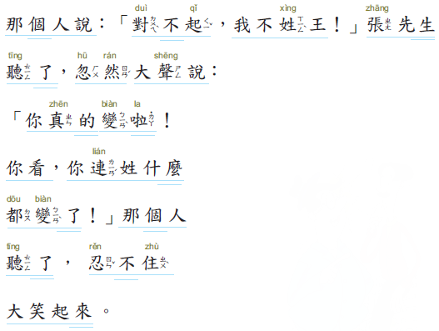
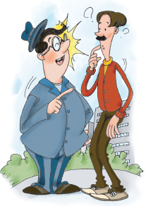
聽一聽

Slide 7
課文：我不姓王 （想一想）
請同學回答問題

Slide 8
請學生聽完課文朗讀後，回答問題
１.大家都叫張先生什麼?
２.張先生認為他看到了誰？
３. 張先生覺得那個人怎麼了?
４. 那個人為什麼說他不姓王?
５. 這是怎麼一回事？

Slide 9
課文：我不姓王 （唸一唸）
請同學朗讀

Slide 10
唸一唸

Slide 11
唸一唸

Slide 12
第一週生字

Slide 13
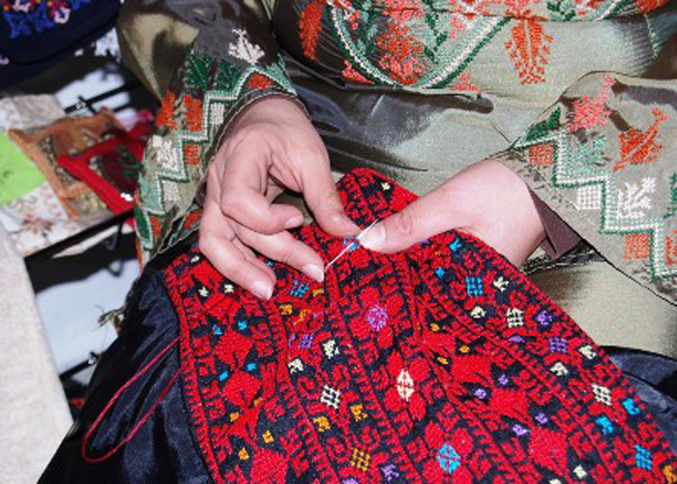
糹
田
細菌
細心
小美是個做事很認真的人。

Slide 14
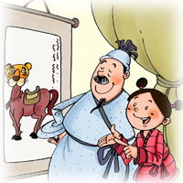
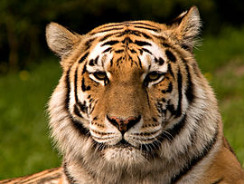
馬馬虎虎
老虎
小王這次考試考得怎麼樣？

Slide 15
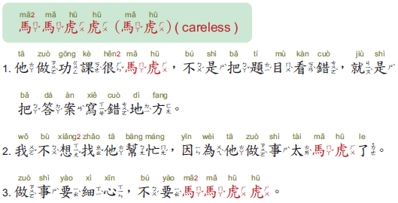
句子練習

Slide 16
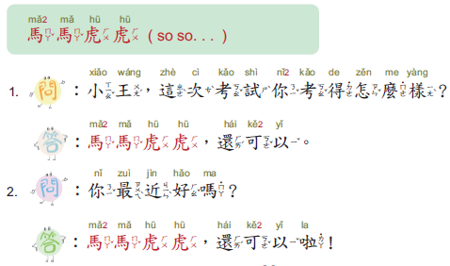
句子練習

Slide 17
昔
錯字
看錯了
我人
s
５
找人

Slide 18
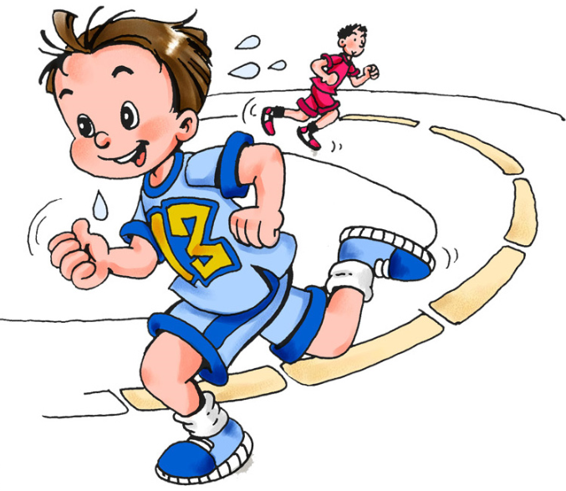
刃
心
認真
認錯了

Slide 19
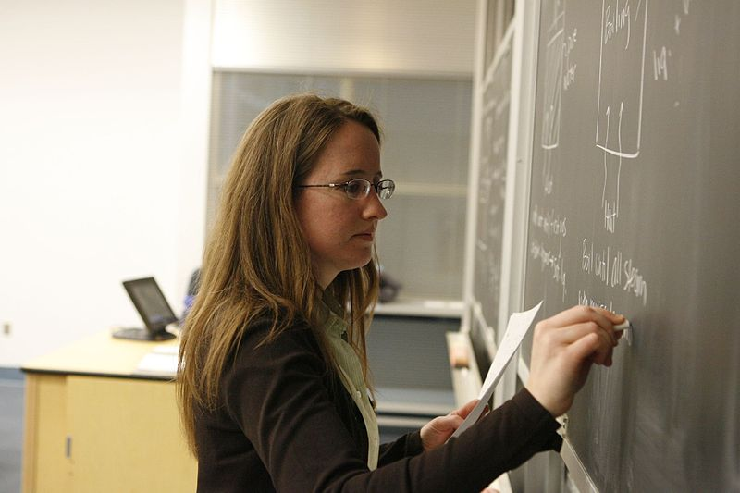
老師
師
巾

Slide 20
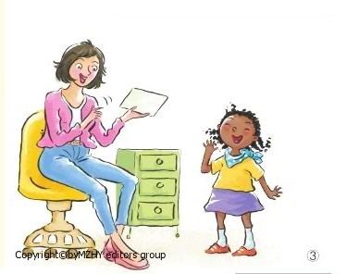
合
答案
這是一張紙
這是什麼?
回答

Slide 21
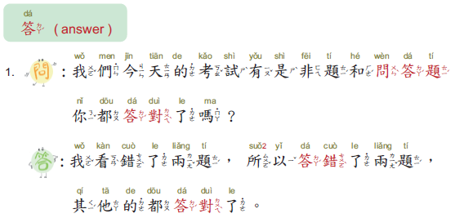
句子練習
是非題
問答題
答錯
看錯
答對

Slide 22
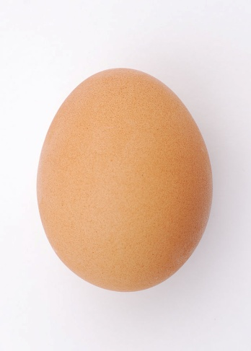
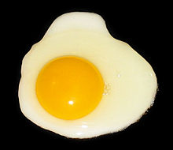
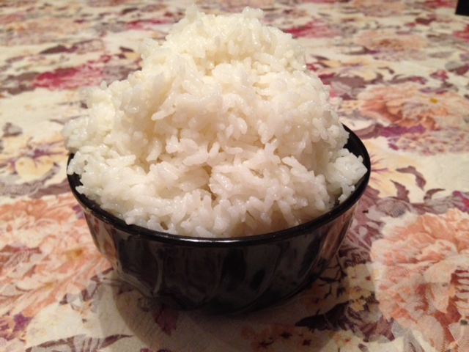
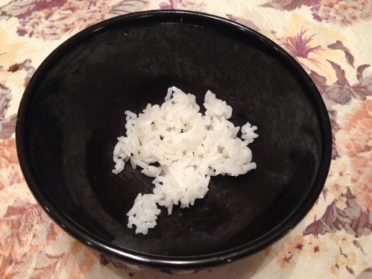
糹
糹
改變
變少了
王老師來了！你看她一點都沒變！

Slide 23
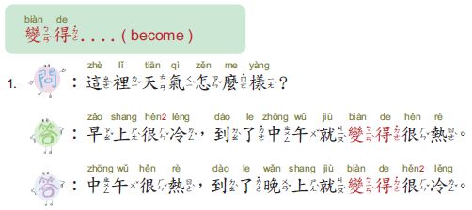
句子練習
天氣
變得
早上
中午
很冷
很熱
晚上

Slide 24
第二週

Slide 25
說故事－ 馬馬虎虎 請到美洲華語網站下載ppt 或利用美洲華語創作天地 http://blog.huayuworld.org/meizhouworld
討論家中誰做事最馬馬虎虎，為什麼？
可先讓學生只看圖片，請學生用中文把故事說出來，利用大家的想像力，再看文字或聽故事以強化對故事的了解。

Slide 26
第二週生字

Slide 27
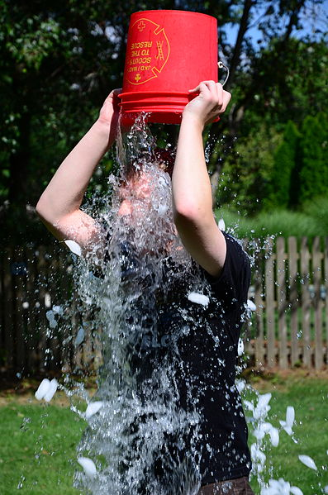
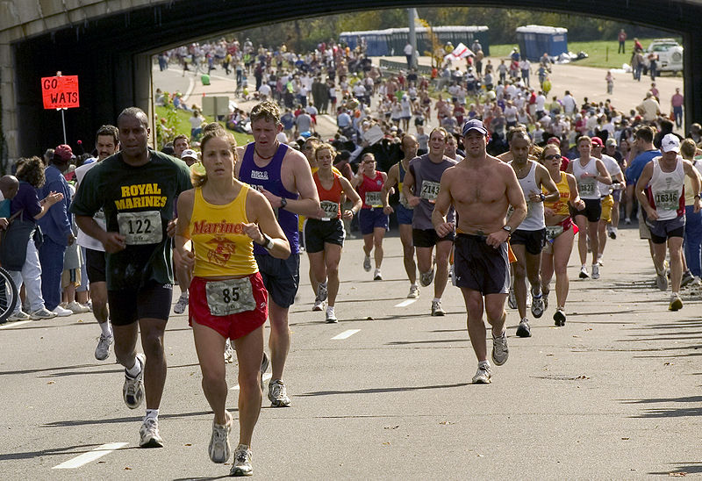
刃
心
我現在想去洗手間，妳呢？
忍耐
Wiki,org-ice buck challenge

Slide 28
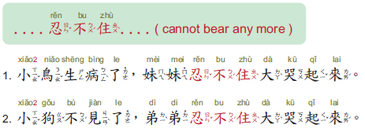
句子練習

Slide 29
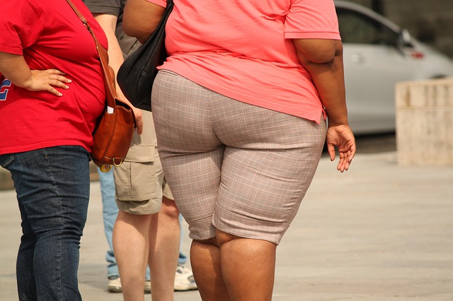
很胖
胖子

Slide 31
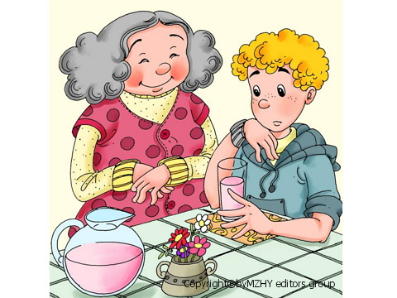
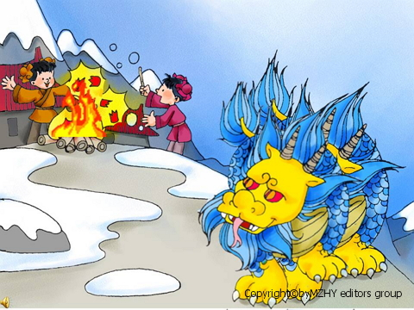
而已
John每天早上只喝果汁牛奶而已!
而且
年不只是怕看到紅色而且還怕聽到爆竹的聲音!

Slide 32
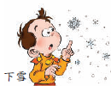
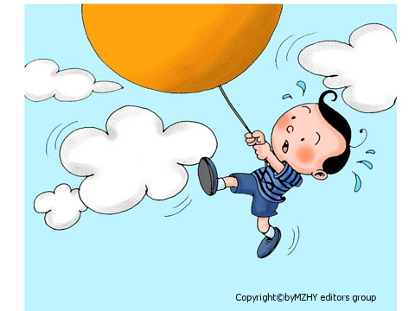
天燈Wiki.org
勿
忽然下雪!
心
忽然飛了起來!
今天的天氣真奇怪！

Slide 33
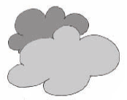
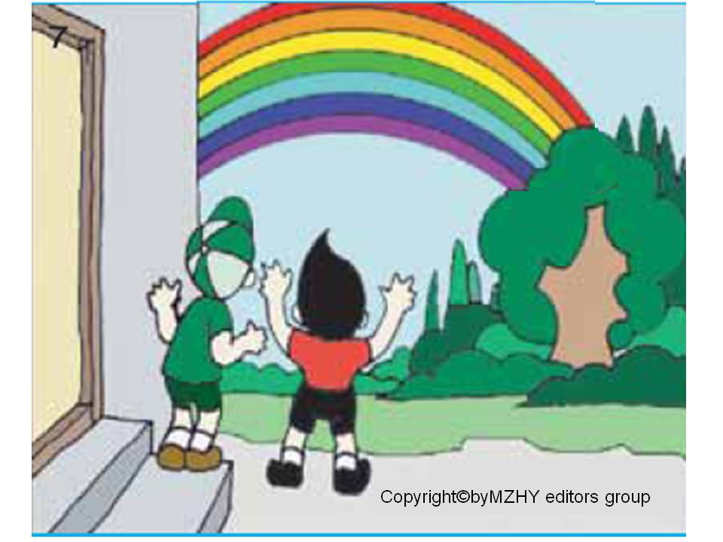
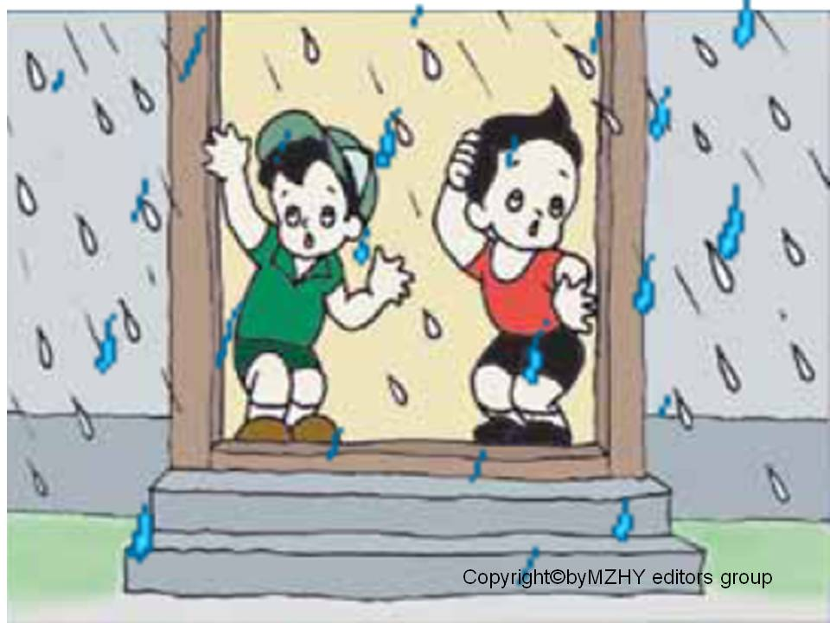
然
太陽出來了!然後就出現彩虹!
烏雲來了!果然下起雨!

Slide 34
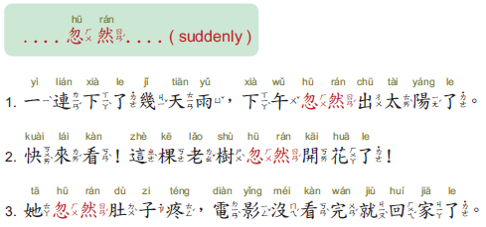
句子練習

Slide 35
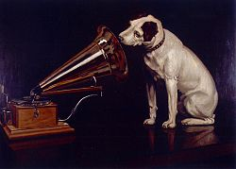
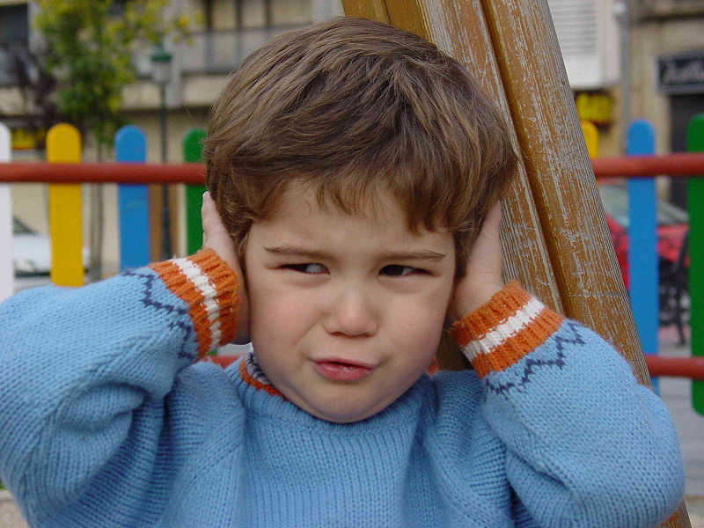
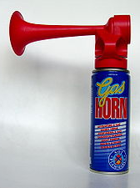
聲
耳
大聲
聲音

Slide 36
會話練習
因為…而且…所以…

Slide 37
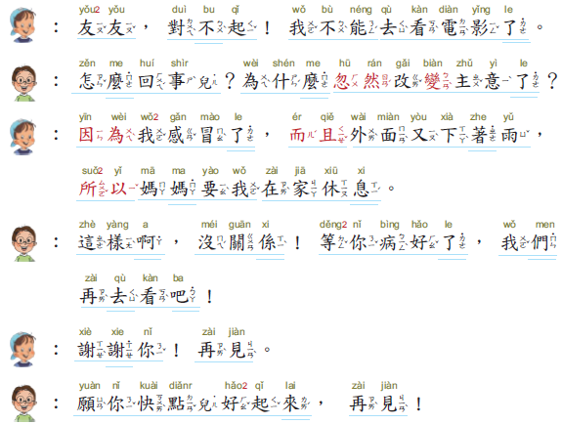

Slide 38
